Slide 1
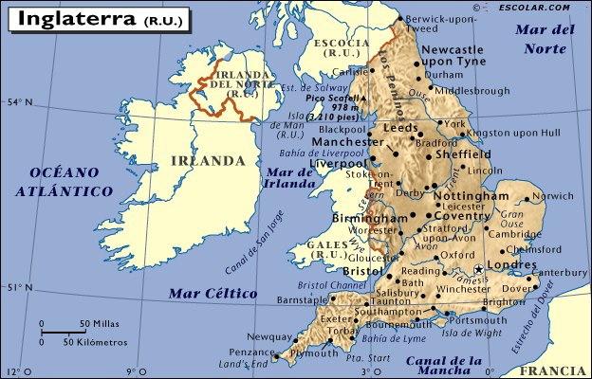

Slide 2
1.- Describe de manera general las características geográficas de Inglaterra
2.- ¿Cuál es la localización de la capital de Inglaterra?
3.- En una línea recta de ciudad de Durham y Winchester…..¿Cuál es la distancia entre ambas? ……¿Qué ríos se cruzan?
4.- El meridiano de Greenwich cruza este país …..¿Cuáles son las coordenadas de estos puntos?
5.- ¿Cuál es las principal elevación de este país y en qué cadena montañosa se encuentra?
6.- ¿Qué ciudades tendrían más o menos estas coordenadas:
53.944815° N, 1.082062° W
53°24′N, 2°59′O
52°12′29″N 0°7′21″E

